Slide 1
PROGETTO SAMSUNG SMART FUTURE
Classe 2 A secondaria A.S. 2015 – 16

Slide 2
PREPARAZIONE ALLA SPERIMENTAZIONE
Fornitura e istallazione hardware:
N 1 server HP
N 1 pc portatile HP
N 1 monitor interattivo Samsung
N 23 tablet samsung
N°2 Incontri di formazione tecnica a cura di Project per conto di SAMSUNG
N°3 incontri di formazione didattica a cura del samsung ambassador
in collaborazione con il CREMIT (centro di ricerca sull’educazione ai media ,
all’informazione e alla tecnologia )

Slide 3
FASE DI SPERIMENTAZIONE
I docenti del consiglio di classe della 2A elaborano le ipotesi di EAS (Episodi di Apprendimento Situati) da attuare in classe .
- Cosa c’è dietro ( Le etichette dei succhi di frutta)
- Personaggio famoso (Guida su Donizetti per turisti)
- Rugby catena (Il rispetto delle regole in un gioco di squadra)

Slide 4
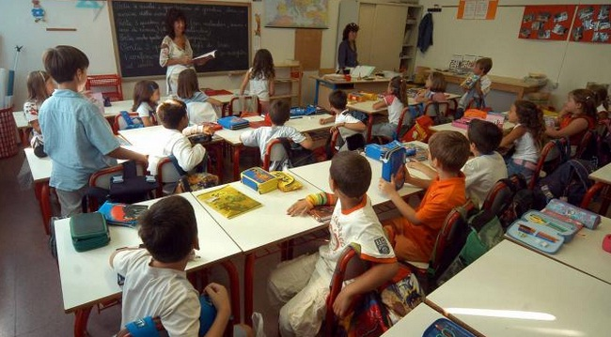
La didattica per EAS
Secondo la didattica per EAS (Episodi di Apprendimento Situati) elaborata dal professor Piercesare Rivoltella, direttore del Cremit dell’Università Cattolica di Milano, il modulo didattico della flipped lesson deve essere strutturato in tre momenti:

Slide 5
Inizia l’attività con gli alunni
Fase anticipatoria: il docente seleziona e assegna agli studenti risorse multimediali relative all’argomento in oggetto utili a fornire uno stimolo, un framework concettuale, e assegna compiti da svolgere.

Slide 6
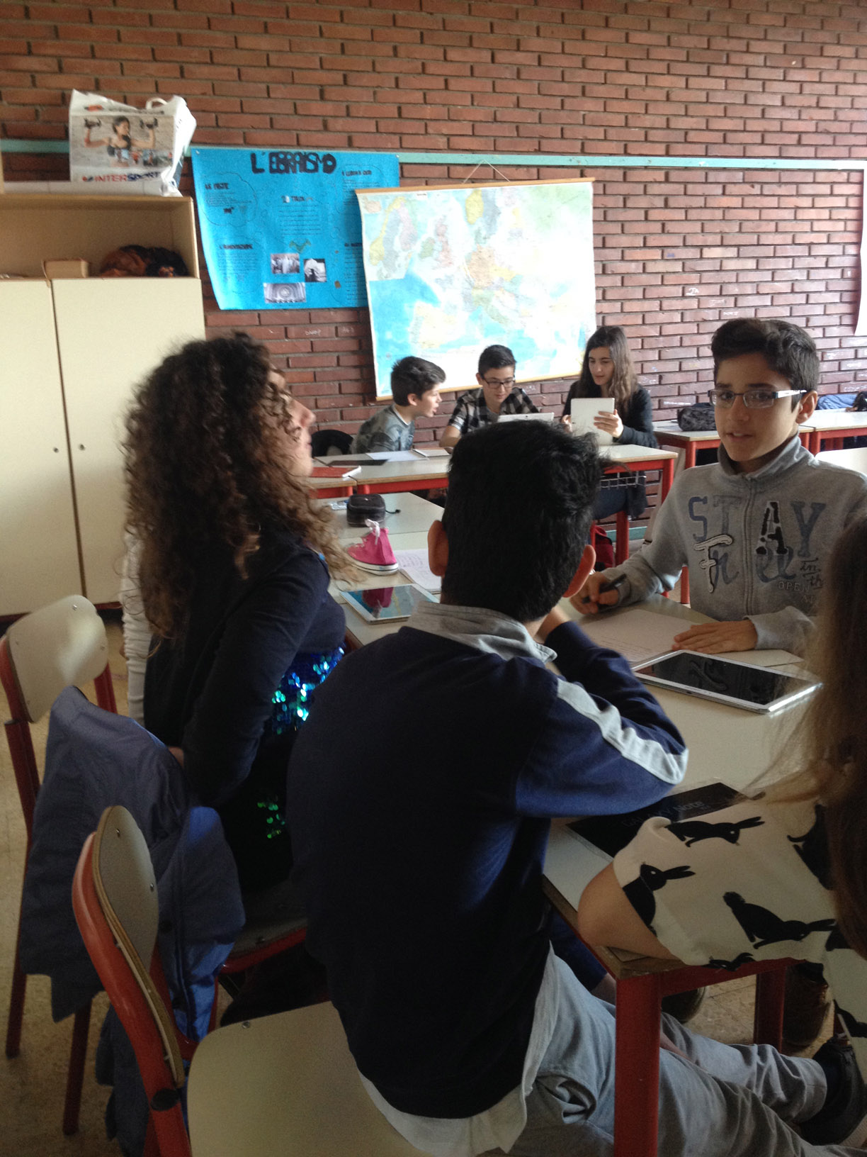
Fase operatoria: è la fase in cui gli studenti svolgono il compito, ovvero creano prodotti atti a dimostrare il loro apprendimento. In questa fase emerge la capacità di far uso dei materiali conosciuti e delle abilità possedute per risolvere problemi nuovi.

Slide 7
Naturalmente gli studenti possono utilizzare strumenti vari per dimostrare quello che hanno imparato, ma sempre più spesso vengono impiegati strumenti di narrazione digitale (video, mappe, slideshow, storytelling ecc.);

Slide 8
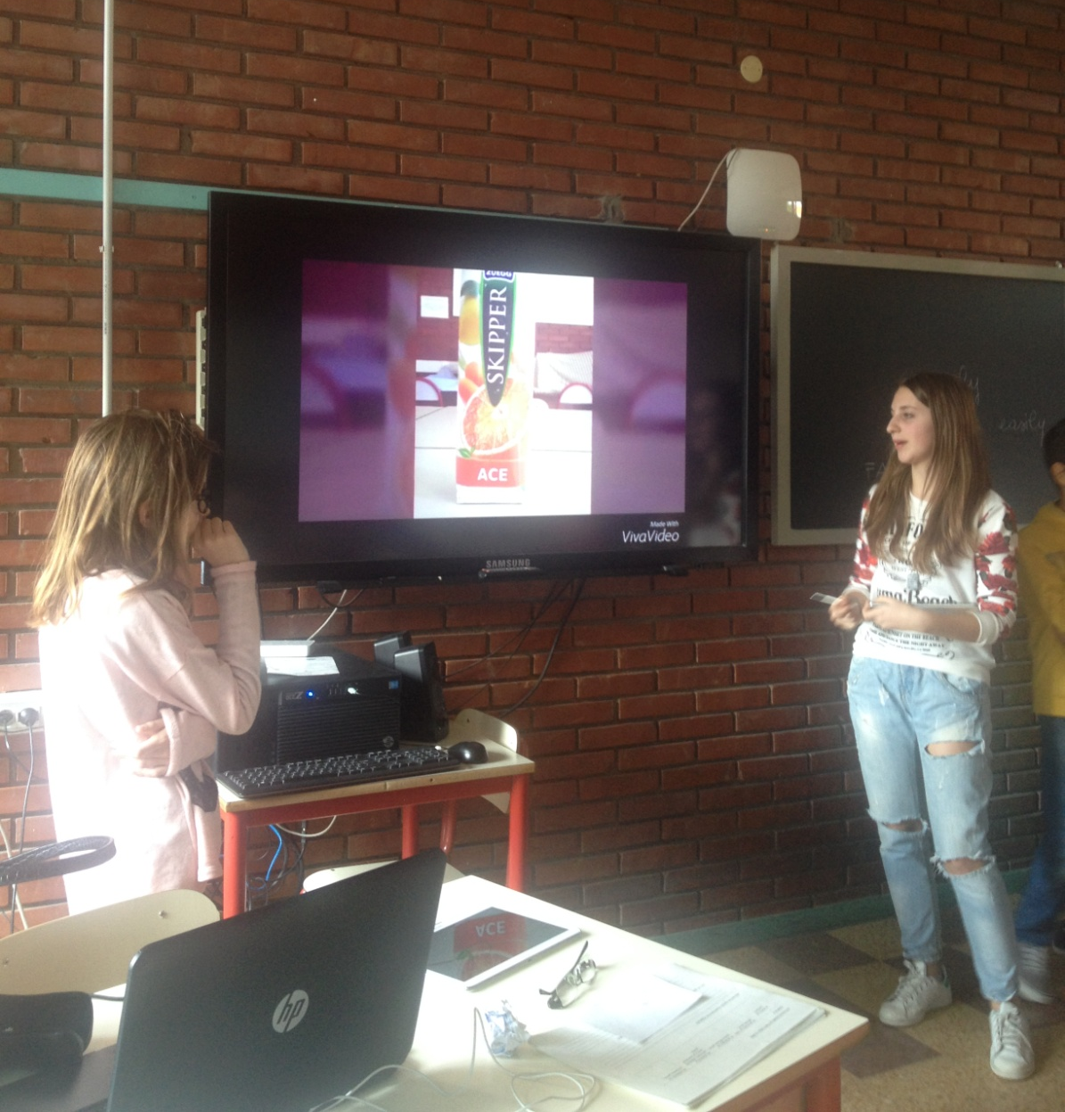
Fase ristrutturativa: il docente valuta e corregge i prodotti digitali elaborati dagli studenti, fissa i nodi concettuali emersi e soprattutto accompagna la classe verso una rielaborazione significativa di quanto si è appresso durante l’EAS.

Slide 9
Ogni singolo episodio di apprendimento (EAS) rappresenta un’occasione di valutazione dello studente da parte del docente, che così accumula una quantità di informazioni anche metacognitive in merito alle strategie di studio impiegate, proprio perché può osservarlo in classe mentre lavora, durante la fase operatoria.

Slide 10
Positività
Gli alunni :
- Hanno acquisito sicurezza nell’uso del tablet ai fini didattici.
- Hanno dimostrato di sapersi organizzare nel reperimento dei materiali
e nella loro strutturazione ai fini di una comunicazione efficace. - Hanno lavorato in gruppo superando parzialmente le criticità sorte nella
relazione tra di loro durante l’attività.
Criticità - Difficoltà tecniche di collegamento a internet (accesso contemporaneo da molti tablet).
- Gli alunni hanno impiegato parecchio tempo nella “attivazione” del gruppo
(nello stabilire gerarchie all’interno del gruppo). - Nel proporre i temi ci siamo fatti “prendere la mano” con proposte troppo ampie.
Forse dovute alla necessita di mettere insieme le attività realizzate dagli alunni con la supervisione di docenti diversi.

